Slide 1
САМЫЕ МАЛЕНЬКИЕ ЖИВОТНЫЕ В МИРЕ
Автор: Мамонова Т.А.
МБОУ «Гимназия №5» г. Брянска

Slide 2
Эта малютка принадлежит супругам Полу и Кей Гослис, которые специализируются на разведении карликовых лошадок. Все их животные имеют сравнительно небольшие размеры, но родившаяся в 2007 году Тумбелина побила все рекорды: ее высота в холке всего 43.18 см, а вес 27 кг, по сути это миниатюрная версия карликовой лошадки.

Slide 3
Знакомьтесь, это чудо природы зовут мистер Пиблз, он живет со своей хозяйкой в Иллинойсе, ему 4 года. Габариты животного по настоящему поражают: весит мистер Пиблз 1 килограмм 350 грамм, в длину (от кончика хвоста и до носа) 49 см, а в высоту 15.5 см.

Slide 4
Самой маленькой собачкой в мире был признан чихуахуа Бу-бу, чей рост составляет всего 10 сантиметров. Поздравление победителя состоялось 15 сентября 2010 года в центральном парке Нью-Йорка. Посмотреть на кроху пришел самый высокий пес в мире Великан Джордж (1.1 метр в высоту, стоя на 4х лапах).

Slide 5
Постойте, но это ведь обычный червяк! А вот и нет: это самая маленькая из всех известных видов змей на планете, которая называется змея Карла(Leptotyphlops carlae) или барбадосская нитка и обитает на острове Барбадос. Длина взрослой особи не превышает 10 сантиметров.

Slide 6
В бассейне Амазонки, в южной Колумбии, Эквадоре, северных регионах Перу и Боливии, а также на западе Бразилии обитают крошечные обезьянки — карликовые игрунки. Их величина составляет от 11 до 15 см, не считая хвоста, который длиной от 17 до 22 см. Вес игрунок от 100 до 150 г.

Slide 7
На звание самого крошечного примата в мире претендует так же карликовый мышиный лемур, чей вес не превышает 300 граммов, длина тела около 20 сантиметров, из них 10 приходится на хвост. Впервые этот вид был описан еще в 1852 году, но из-за крошечных размеров и ночного образа жизни карликовому лемуру удавалось скрываться от людских глаз вплоть до 1993 года.

Slide 8
Этот миниатюрный вид морских коньков был открыт в 2003 году и назван Hippocampus denise. Размеры взрослых особей Hippocampus denise не превышают 16 сантиметров. В 2006 был обнаружен 13 мм представитель этого вида. Обитают эти милые создания на глубине не более 90 метров в теплых водах Тихого океана.

Slide 9
Непонятно зачем это нужно, но факт остается фактом: в Индии вывели карликовых зебу, которым дали название коровы Вечуру. Зебу — подвид дикого быка, распространённый на территории Индийского субконтинента. В отличие от европейской коровы зебу не ведёт своё происхождение от тура, а является отдельной ветвью, отколовшейся около 300 тысяч лет назад. Коровы Вечуру отличаются поистине микроскопическими размерами, по сравнению со своими прародителями, и не превышают 91 мм в высоту. Эти коровки не дают молока, мясо у них жилистое и жесткое и в добавок эти бесполезные создания живут до 35 лет. На фотографии представлены 16-летняя Вичуру и 5 летняя обычная европейская корова.

Slide 10
Это чудо природы на столько мало, что с легкостью может уместится на рублевой монетке, если свернется калачиков. Этот крошечный вид ящериц получил название Sphaerodactylus ariasae. Самое интересное, что все взрослые особи этого вида имеют одинаковую длину тела, которая составляет 16 мм.

Slide 11
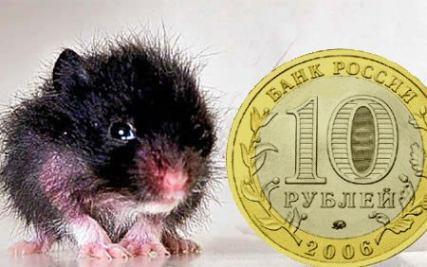
Эта прелесть лишь немногим выше, чем 10 рублевая монета. Кроху зовут Пьюи и он весит меньше унции. Как рассказывает его хозяйка, рекордсмен перестал расти, после того, как ему исполнилось три недели. На сегодня рост Пьюи всего 2.5 см, в то время, как все его братья и сестры вымахали до 12-15 сантиметров в холке.

Slide 12
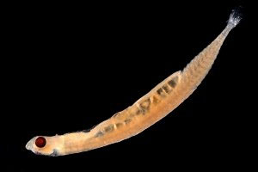
В 2004 году австралийские ихтиологи объявили об открытии самой маленькой морской рыбы в мире Stout infantfish, обитающей в коралловых лагунах Большого Барьерного рифа. Длина взрослых особей этого вида составляет 7-8 мм.

Slide 13
Источники:
http://unnatural.ru/tiny-animal

